Slide 1
第4章 贪心法
《人工智能算法》
清华大学出版社
2022年7月

Slide 2
提纲
应用背景和动机
贪心算法的基本思想
哈夫曼编码
总结

Slide 3

应用背景和动机 (1)
背景：主播带货已成为了一种新的产品推销手段。为响应国家脱贫攻坚和乡村振兴战略，边远山区的地方政府也采取主播带货的方式推广农产品。
例如：假设一批农产品要被想被大众熟知，则其影响因子需要达到1.3，现有3类主播，其中A类主播可帮助农产品提高0.4的影响因子，B类主播可帮助农产品提高0.3的影响因子，C类主播可帮助农产品提高0.1的影响因子。
问题：应该如何安排主播带货，能够在最少的主播数量下帮助政府使得该农产品被大众熟知？
直观的方案：尽量选择影响因子高的主播，即选择3名A类主播和1名C类主播，就可在最少的主播数量下让这批农产品的影响因子达到期望值。

Slide 4
应用背景和动机 (2)
优化问题（Optimization problem）
不仅要找到答案，且要找到最佳答案
贪心算法（Greedy algorithm）
有时对优化问题能有较好的解决方案
贪心算法分阶段执行，每一个阶段：
当考虑做何种选择时，只考虑对当前问题最佳的选择，而不考虑其子问题的结果
希望通过每一个步骤的局部最优（Local optimum）而得到全局最优（Global optimum）
未必能得到最优解

Slide 5
应用背景和动机 (3)
引例：多机调度
运行9个作业，其时间分别为3, 5, 6, 10, 11, 14, 15, 18, 20
共有3个处理器，可执行这些作业
按照最长时间作业优先的原则，将作业安排到空闲处理器
P1
P2
P3
20
10
3
18
11
6
15
14
5
完成作业所需时间为18 + 11 + 6 = 35
这一方案并不差，但是可能有更好的方案

Slide 6
应用背景和动机 (4)
若按照最短时间作业优先的原则，结果如何？
P1
P2
P3
3
10
15
5
11
18
6
14
20
以上方案并不是一个好的方案，完成作业所需时间为6 + 14 + 20 = 40
注意到：贪心算法本身能高效地执行
每个阶段所需：选择当前最小或最大者

Slide 7
应用背景和动机 (5)
更好的方案：
P1
P2
P3
20
14
18
11
5
15
10
6
3
显然，该方案是最优的，仍可能有其他最优方案
如何得到以上最优方案？
- 尝试所有作业安排给处理器的可能方案，选择最短完成时间
- 需指数计算时间☹
结论：
贪心算法具有较高效率，其答案从实际应用的角度看已足够好

Slide 8
提纲
应用背景和动机
贪心算法的基本思想
哈夫曼编码
总结

Slide 9
贪心算法的基本思想
1、贪心选择性质
所求问题的整体最优解，希望通过一系列局部最优的选择
（贪心选择）——贪心算法可行的第一个基本要素
通常以自顶向下的方式进行，以迭代的方式作出相继的贪心选择，每作一次贪心选择就将所求问题简化为规模更小的子问题
每一步对目前构造的部分解做一个扩展，满足：可行（满足约束）、局部最优、不可取消（贪心算法与动态规划算法的主要区别）
2、最优子结构性质
问题的最优解包含其子问题的最优解
证明贪心算法的正确性（针对最优化问题的求解）：
- 证明每一步所作的贪心选择最终导致问题的整体最优解
- 数学归纳法

Slide 10
提纲
应用背景和动机
贪心算法的基本思想
哈夫曼编码
总结

Slide 11
哈夫曼编码 (1)
背景
- 哈夫曼编码广泛地用于数据文件压缩
- 压缩率通常在20%～90%之间（变长码）
- 哈夫曼编码算法用字符在文件中出现的频率表来建立一个用0，1串表示各字符的最优表示方式
- 给出现频率高的字符较短的编码，出现频率较低的字符以较长的编码，可以大大缩短总码长
前缀码
- 尽可能多地压缩文件、源文件很容易被重建
- 任一字符的代码(0,1序列)都不是其他字符代码的前缀——完全二叉树T
- 满足前缀约束，则编码无二义性
- 平均码长：
字符c出现的频率为f(c),
在T中的深度为d_{T}(c)

Slide 12
哈夫曼编码 (2)
哈夫曼编码（ Huffman encoding ）算法为贪心法
选择并合并最小出现频度的两个数字
100
编码结果
平均编码长度
0.22*2 + 0.12*3 + 0.24*2 +
0.06*4 + 0.27*2 + 0.09*4 = 2.42
哈夫曼编码能得到最优编码☺
54
A=00 B=100 C=01 D=1010 E=11 F=1011
27
46
15
22 12 24 6 27 9 A B C D E F

Slide 13

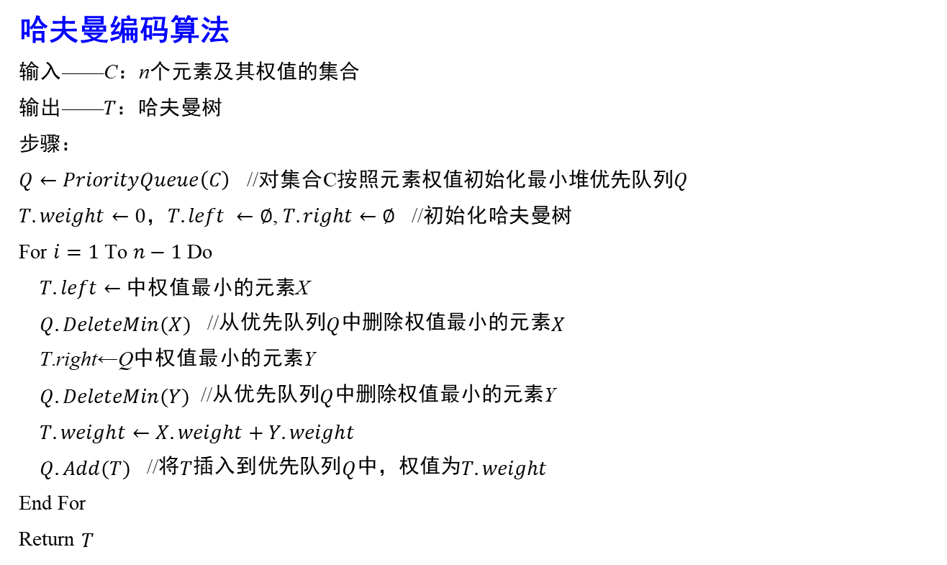
哈夫曼编码 (3)
哈夫曼编码算法
输入——C：n个元素及其权值的集合
输出——𝑇：哈夫曼树
步骤：
$Q←PriorityQueue（C）$ //对集合C按照元素权值初始化最小堆优先队列$Q$
$T.weight←0$，$T.left ←∅$, $T.right←∅$ //初始化哈夫曼树
For $i=1$ To $n−1$ Do
$T.left←$中权值最小的元素X
$Q.DeleteMin(X)$ //从优先队列$Q$中删除权值最小的元素$X$
T.right←Q中权值最小的元素Y
$Q.DeleteMin(Y)$ //从优先队列$Q$中删除权值最小的元素Y
$T.weight←X.weight+Y.weight$
$Q.Add(T)$ //将$T$插入到优先队列$Q$中，权值为$T.weight$
End For
Return $T$
初始构造优先队列的执行时间为$O\left(n\right)$
优先队列$Q$的插入和删除操作的计算时间为$O\left(\log{n}\right)$
二叉树的$(n−1)$次迭代构造时间复杂度为$O\left(n\log{n}\right)$
算法时间复杂度为$O\left(n\log{n}\right)$

Slide 14
哈夫曼编码 (4)
哈夫曼编码算法正确性证明的思路
对最优前缀码二叉树T作修改得T″，T″表示对C做出贪心选择得到的最优前缀码，x和y是T″中最深叶子且为兄弟（树T″与T具有相等的平均码长）。
T
T ″
T中：
f(b) ≤ f(c)
f(x) ≤ f(y)
x和y是具有最小频
率的两个字符
f(x) ≤ f(b) f(y) ≤ f(c)
x
b
y
c
b
c
x
y
T ″是对C做出贪心选择
的前缀编码树

Slide 15
提纲
应用背景和动机
贪心算法的基本思想
哈夫曼编码
总结

Slide 16
总结
应用背景和动机
贪心算法的基本思想和关键
- 贪心选择性质
- 最优子结构性质
- 贪心选择标准
贪心算法的重要实例：哈夫曼编码
贪心算法的正确性证明思路：数学归纳法

Slide 17
结语
谢谢！

